Slide 1
ДЕК 13, 2025
САД ПРИМОРЬЯ
Сад Приморья
ИИ-агроном в вашем телефоне

Slide 2
ДЕК 13, 2025
САД ПРИМОРЬЯ
B2C: Владельцы дач, садовых участков, небольших теплиц (от 10 м² до 500 м²)
Портрет:
  Иван, 36 лет, офисный рабочий из Подмосковья
  Выращивает томаты и огурцы для семьи
  Не хочет заморачиваться, но хочет большой и качественный урожай
  Готов потратить до 5 000 ₽ в год на решение
Ранние последователи:
  Начинающие дачники
  Люди у которых есть дачи, но у них мало времени на уход за грядками
  Участники садоводческих сообществ
Целевая аудитория

Slide 3
ДЕК 13, 2025
ПРОБЛЕМЫ ОСНОВАНЫ НА ОБЩЕДОСТУПНЫХ ИССЛЕДОВАНИЯХ
САД ПРИМОРЬЯ
Потери урожая: до 40% из-за неправильного полива и подкормки
Большие временные затраты
Существующие решения:
  2AgroCloud — требует оборудования, не даёт советов
  Форумы / YouTube — противоречивая информация, нет персонализации
  Сосед-дачник — «у меня так растёт», но не у вас
Проблема

Slide 4
ДЕК 13, 2025
САД ПРИМОРЬЯ
Мобильное приложение (iOS / Android)
с интегрированным ИИ, которое даёт конкретные советы и руководства
УЦП:
«Единственное приложение, которое даёт персонализированные агротехнические рекомендации без активного участия владельца теплицы»
Решение и УЦП

Slide 5
ДЕК 13, 2025
САД ПРИМОРЬЯ
Бизнес-модель и рынок
Виды подписок:
  Бесплатно: 3 совета/мес
  Premium: 149 ₽/мес или 990 ₽/год
  Датчик + подписка: 3 990 ₽
Рынок:
  TAM: 20 млн дачников в РФ
  SAM: 1–2 млн техно-активных
  SOM (1–2 года): 10 000 пользователей = 900 000 ₽/год дохода

Slide 6
ДЕК 13, 2025
САД ПРИМОРЬЯ
Конкуренты
 | 2AgroCloud | «Умные Теплицы» | Сад Приморья
Цель | Управление поливом | Контроль климата | Советы по урожаю
ИИ | Начальный | Нет | Полноценный ИИ
Фото нужно? | Нет | Нет | Редко — только при проблемах
Цена входа | 50 000 ₽ | 150 000 ₽ | 0 ₽ (или 3 990 ₽ с датчиком)

Slide 7

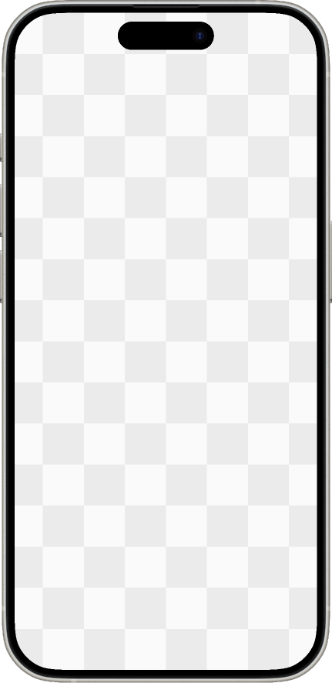
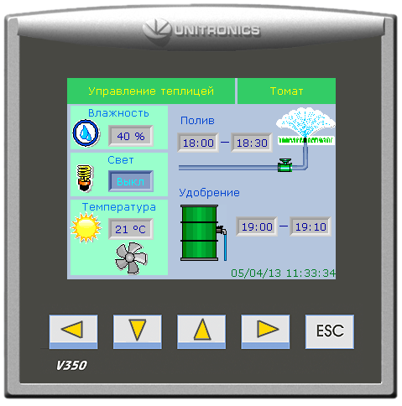
ДЕК 13, 2025
САД ПРИМОРЬЯ
Макет MVP
Метрики:
Температура
Культура
Влажность
Освещение
Полив
Удобрения

Slide 8
ДЕК 13, 2025
САД ПРИМОРЬЯ
За время акселератора:
Изучили большой перечень исследований в области умных датчиков
Изучили форумы и интернет источники связанные с теплицами и дачами
Разработали макет
Планы:
Через 3 мес: разработка MVP (Android)
Через 6 мес: выпуск приложения
Через 12 мес: 5 000 пользователей, выход на окупаемость
Результаты и планы

Slide 9
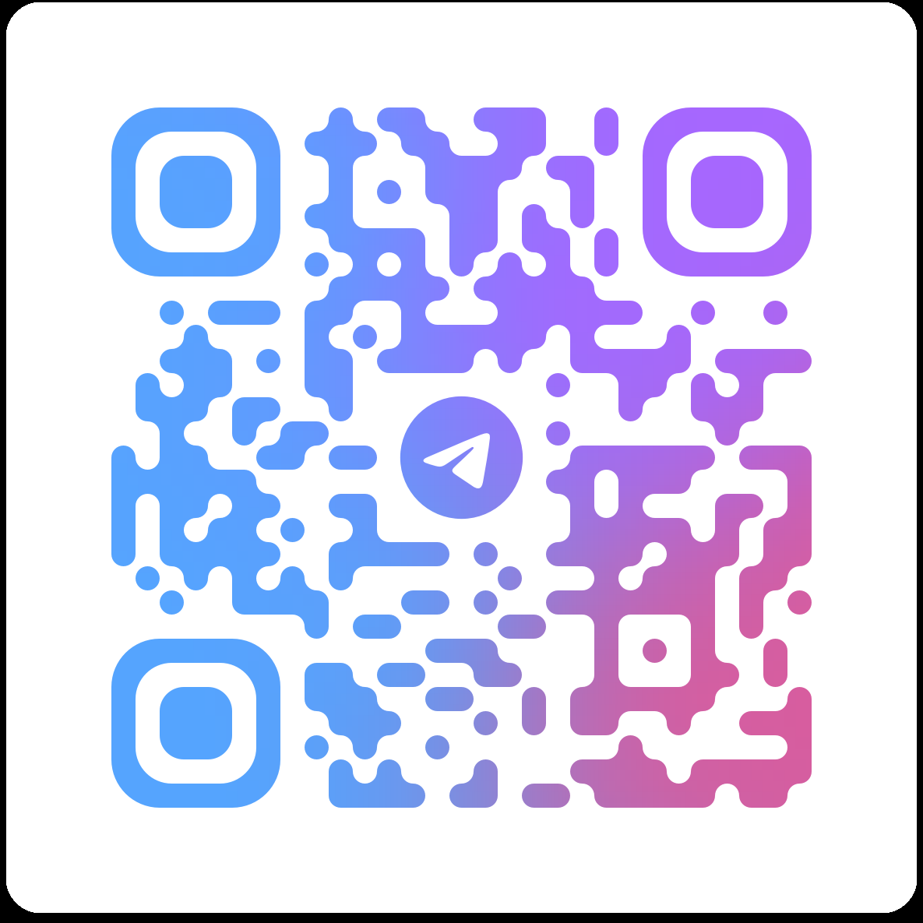
ДЕК 13, 2025
САД ПРИМОРЬЯ
Нам нужен пилотный запуск!
Что нужно: Партнёры-дачные сообщества
Тестовая группа из 100 пользователей
Инвесторы на доработку MVP (1.8 млн ₽)
Контакты : Андрей
Email : mlgprogamer896@gmail.com
Telegram: @geomygdala

Slide 10
ДЕК 13, 2025
САД ПРИМОРЬЯ
Спасибо!
Участники команды :
Зырянов Владислав Юрьевич (Экономист)
Салимбаев Артём Ульмасович (Информатор)
Белоконский Илья Алексеевич (Дизайнер)
Хачересов Владислав Романович (Экономист)
Солдатов Андрей Александрович (IT специалист)
Черкашин Степан Сергеевич (Маркетолог)
Бояренцев Иван Аркадьевич (Спикер)
Белый Андрей Алексеевич (Лидер)

